Slide 1
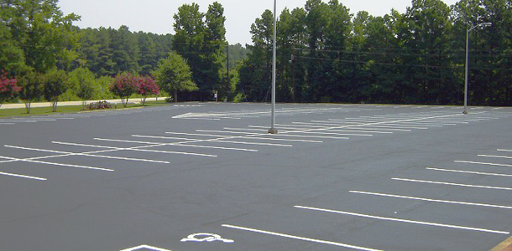
P L S
Parking Lot Spot
강석현, 김형식, 남병민, 손언빈, 장수민 | NCS | 2018.10.23

Slide 2
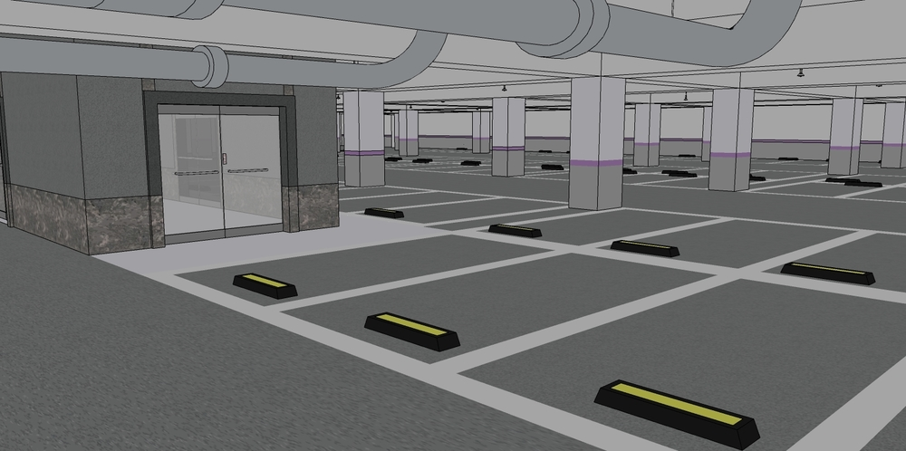
목차
1 PLS 소개
1-1 PLS 란?
1-2 기존 주차장 앱 차이점
2 논리적 모델링
2-1 논리적 모델링 구성도
3 물리적 모델링
3-1 물리적 모델링 구성도
4 PL / SQL
4-1 주차장
4-2 시연 영상(주차장)
4-3 고객
4-4 시연 영상(고객)
4-5 예약 및 결제
4-6 시연 영상(예약 및 결제)

Slide 3
PLS 소개
Chapter 1

Slide 4



PLS(Parking Lot Spot) 란?
PLS 는 주차장 좌석 정보를 실시간으로 확인 하고, 예약 및 결제를 할 수 있는 어플리케이션입니다.
기존의 어플리케이션과의 차별성은 특정 지역의 민영 및 공영주차장 좌석 정보를 실시간으로 확인 할 수 있고, 주차 상태를 확인 할 수 있어서 앱 내에서 예약을 하는데 있어서 좀더 편리성을 추구하고자 하였습니다.
Parking Lot Spot
4

Slide 5



PLS와 기존 주차장 APP의 차이점
앱 이름 | I – Parking | 모두의 주차장 | Park Here | PLS
앱 내 예약 및 결제 | O | X | O | O
실시간 주차장 좌석 정보 | X | X | X | O
주차장 기본정보 조회 | O | O | O | O
검색 기능 | O | O | O | O
포인트, 마일리지, 쿠폰 | O | O | O | O
5

Slide 6
논리적 모델링
Chapter 2

Slide 7
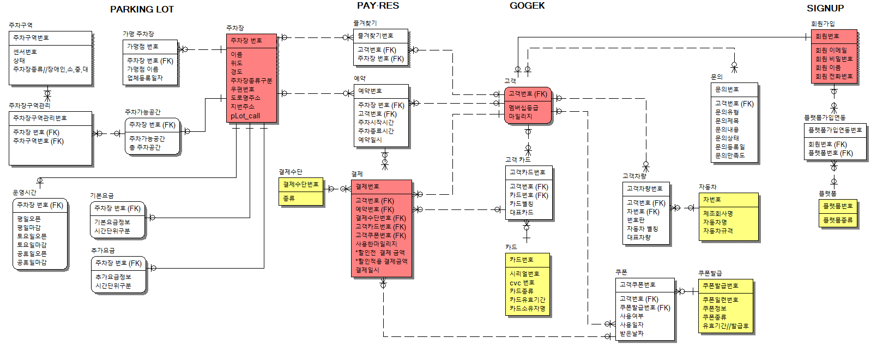
논리적 모델링
7

Slide 8
물리적 모델링
Chapter 3

Slide 9
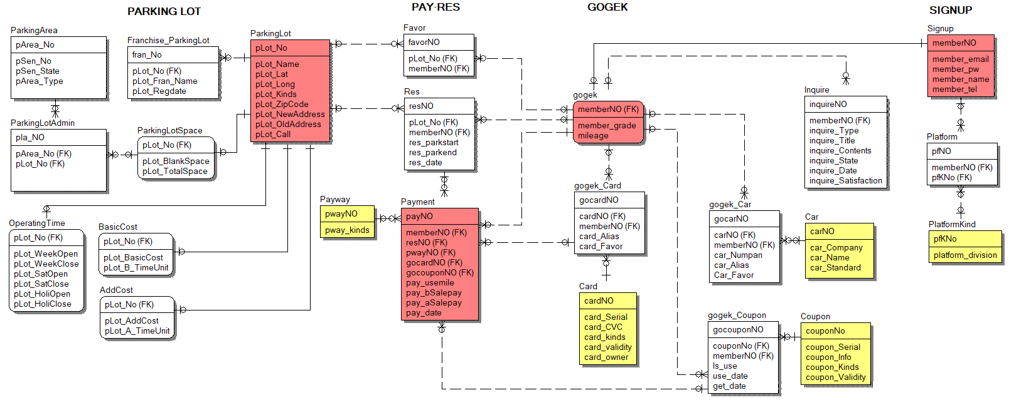
물리적 모델링
9

Slide 10
PL / SQL
Chapter 4

Slide 11

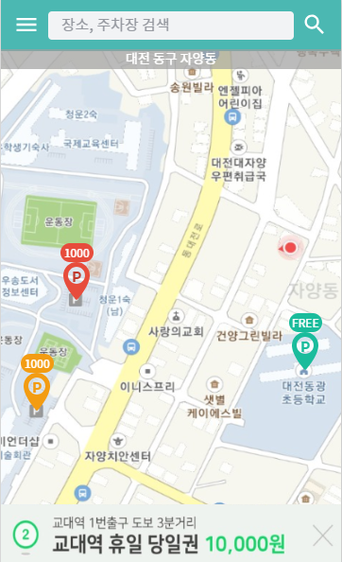
주차장
초기 화면
현재위치 기반 주변 정보검색
11

Slide 12
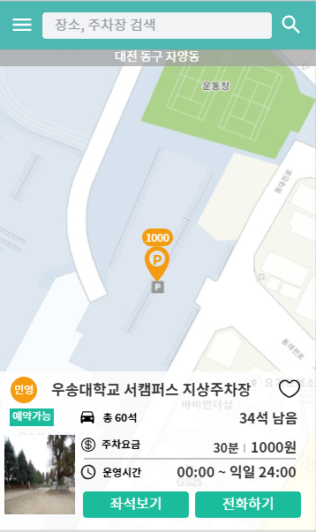
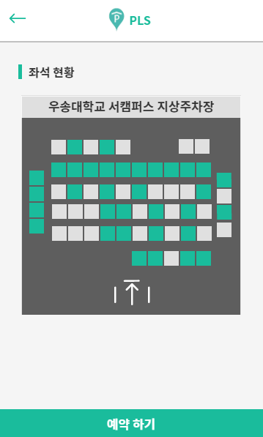
주차장
주차장 정보
주차장 좌석현황
12

Slide 13
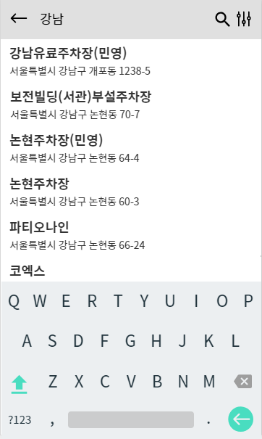
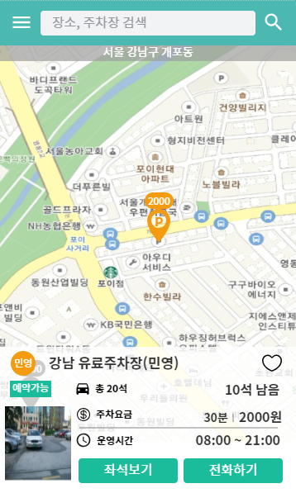
주차장
특정 지역 검색
특정 지역 검색 후 주차장 정보
13

Slide 14

주차장 시연영상
14

Slide 15
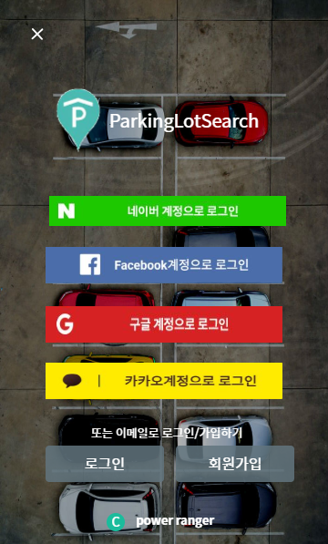
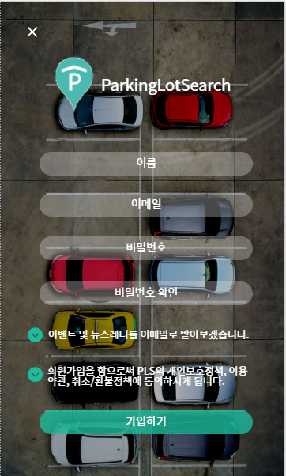
고객
로그인 화면
회원가입 화면
15

Slide 16
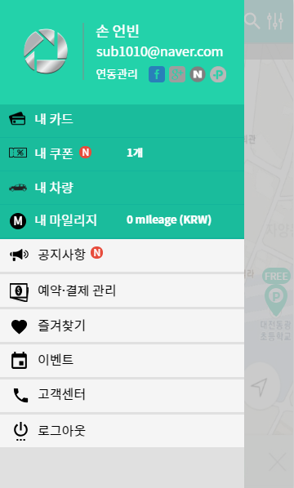
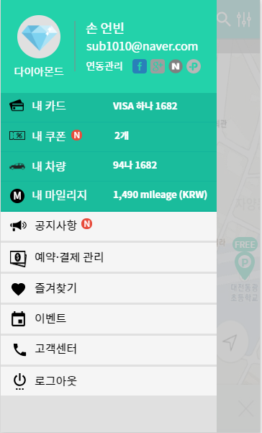
고객
초기 개인정보 화면
사이드 메뉴 등록정보
16

Slide 17
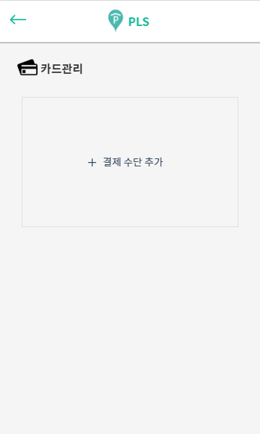
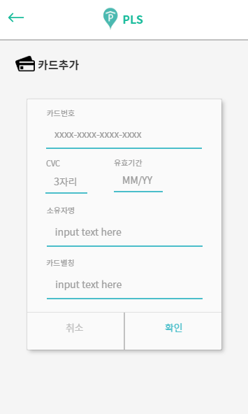
고객
카드 관리
카드 추가
17

Slide 18
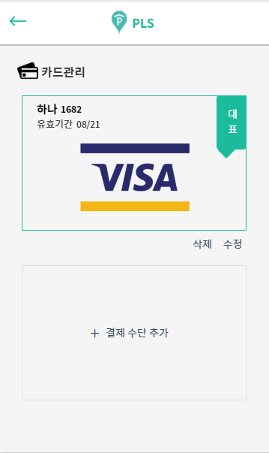
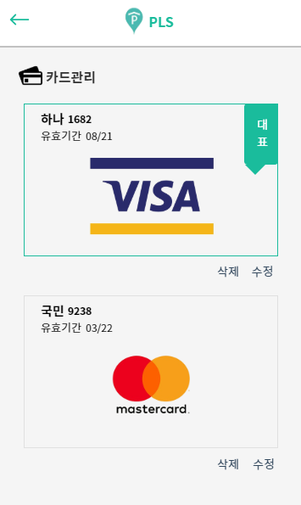
고객
대표 카드 설정
추가 카드 설정
18

Slide 19
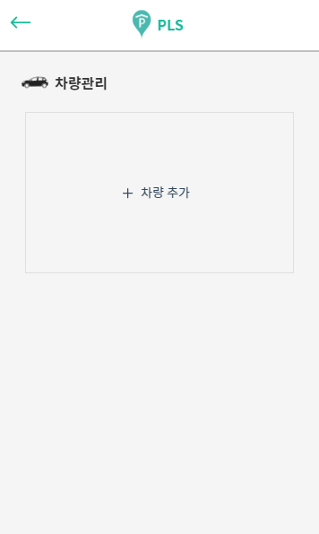
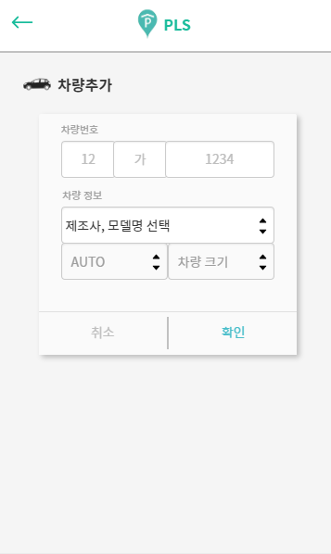
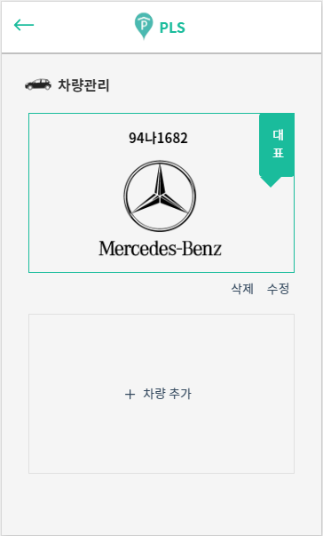
고객
차량 관리
차량 추가
차량 관리 내역
19

Slide 20
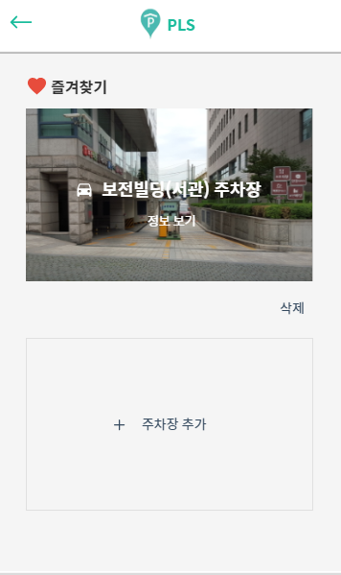
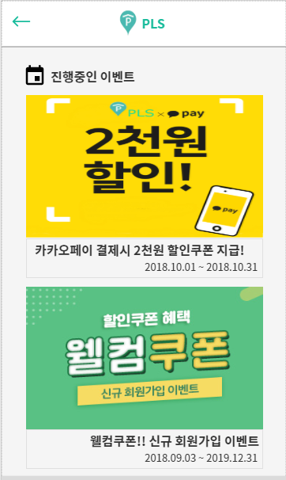
고객
즐겨 찾기
진행중인 이벤트 목록
20

Slide 21

고객 시연영상
21

Slide 22
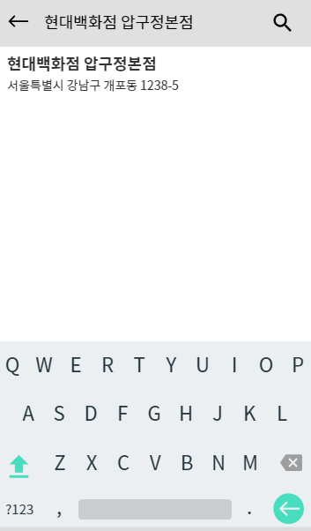
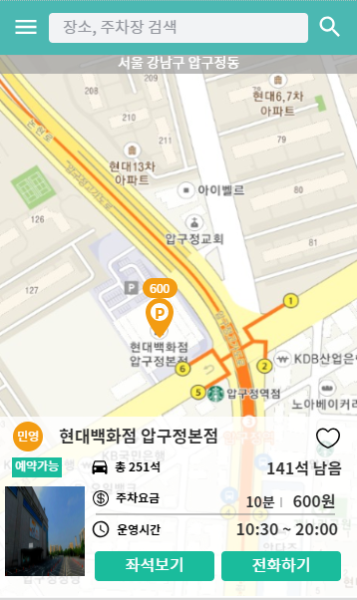
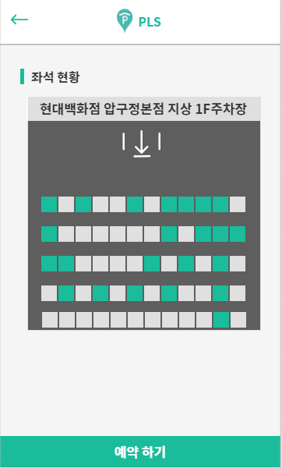
예약 및 결제
특정 지역 검색
검색 주차장 정보
특정 주차장 좌석현황
22
22

Slide 23
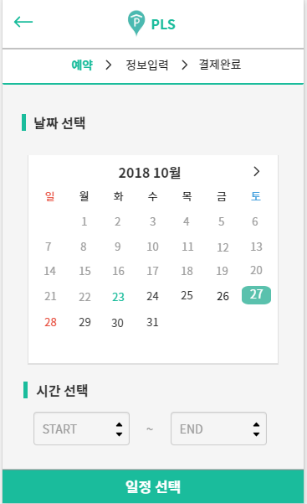
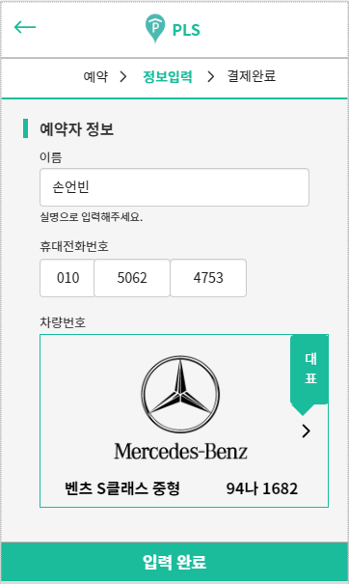
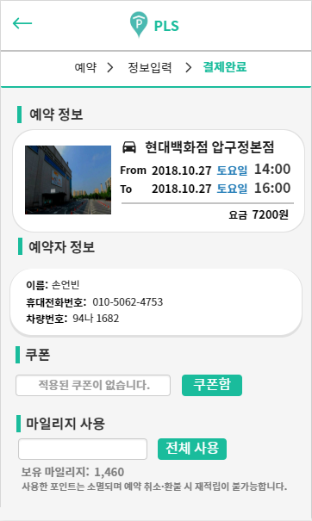
예약 및 결제
예약 날짜 선택
예약자 정보 입력
예약 정보 확인
23
23
23

Slide 24
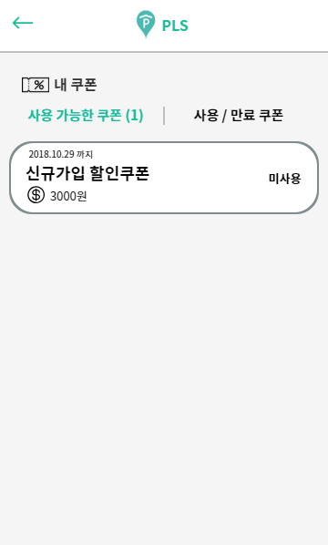
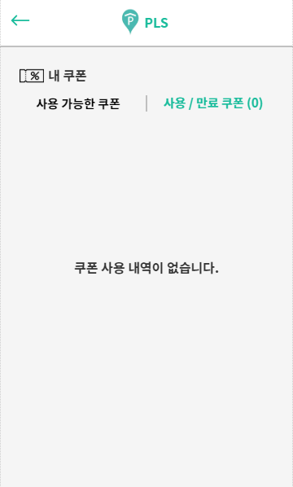
예약 및 결제
미사용 쿠폰 목록
사용한 쿠폰목록
24

Slide 25
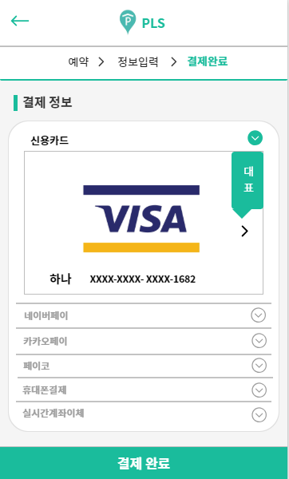
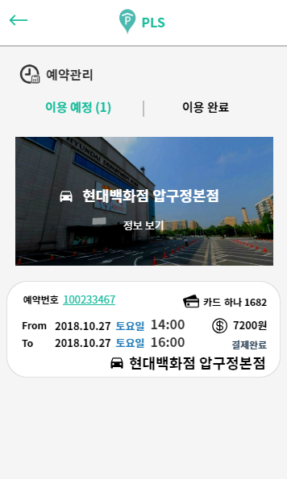
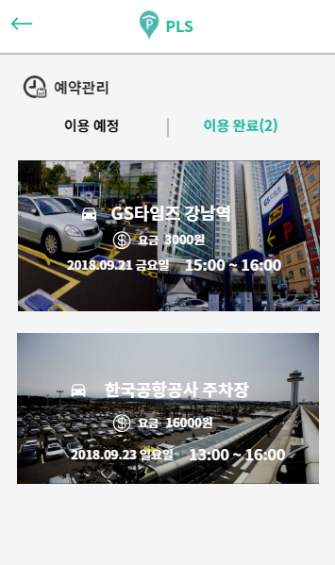
예약 및 결제
예약 결제 완료
이용 예정인 예약
이용 완료 정보
25
25
25
25

Slide 26

예약 및 결제 시연영상
26

Slide 27
마치며…
향후 방향 및 보완
서울특별시 공영 및 민영 주차장
전국 공영 및 민영 주차장
특정 가맹점 연관 주차장
모든 주차장 가맹점화
주차장 전용 app 환경
네비게이션 app과 호환

Slide 28
Q & A

Slide 29
감사합니다.

